Slide 1
Callback Pada Javascript

Slide 2
Pengertian
Callback dalam JavaScript adalah sebuah fungsi yang diberikan sebagai argumen kepada fungsi lain, dan akan dijalankan oleh fungsi tersebut pada suatu waktu tertentu.
Dalam konsep programming, callback dapat digunakan untuk mengirimkan fungsi ke dalam fungsi lain untuk dijalankan nanti, atau untuk melakukan suatu tindakan setelah suatu tindakan tertentu selesai dilakukan.

Slide 3
Fungsi
Fungsi callback sangat umum digunakan dalam JavaScript, terutama dalam situasi-situasi di mana pemrograman asinkronous diperlukan.
Pemrograman asinkronous adalah gaya pemrograman yang memungkinkan kode untuk terus berjalan tanpa harus menunggu tugas tertentu selesai dilakukan.

Slide 4
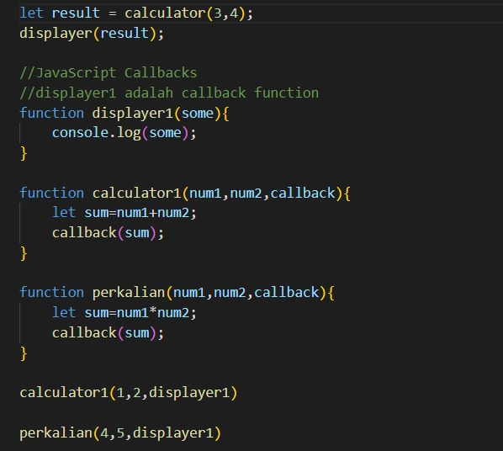

Slide 6
Contoh Lain Fungsi callback dalam
Beberapa contoh lain fungsi yang menerima callback di JavaScript adalah:
setTimeout() : digunakan untuk menjalankan sebuah fungsi setelah jangka waktu tertentu.
setInterval() : digunakan untuk menjalankan sebuah fungsi secara berulang setiap jangka waktu tertentu.
dua fungsi ini digunakan untuk menjalankan sebuah fungsi setelah jeda waktu tertentu atau secara berulang setiap waktu tertentu.

Slide 7
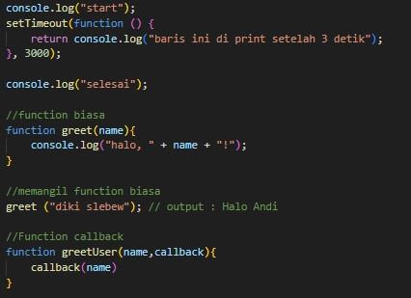

Slide 8
Kesimpulan
Dengan menggunakan fungsi callback, JavaScript dapat mengeksekusi kode secara efisien, sehingga menghindari waktu yang terbuang karena menunggu hasil operasi lain selesai terlebih dahulu.

